Slide 1
京东大数据平台数据仓库JDW
大数据平台-王建辉
2014/9

Slide 2
目录
京东数据仓库架构
京东数据仓库规范
京东数据仓库服务体系
JDW
京东数据
仓库业务

Slide 3
京东数据仓库架构
京东数据仓库的发展
SQL Server
Oracle
MySQL
EDW
JDW
保证大数据平台稳定性
JDW
京东数据
仓库业务
促进用户技能提升

Slide 4
京东数据仓库架构
平台架构
数据罗盘
领航员
子午线
用户画像
数据应用
数据流向
营销/运营
搜索/推荐/广告
财务/市场
金融/拍拍
数据集成开发平台
Olap平台
京东分析师
平台产品
移动版分析师
流式计算
实时计算
数据挖掘平台
数据知识管理
数据质量监控
统一权限管理
数据源管理
分布式调度平台
营销集市
……
财务集市
数据集市
数据仓库
JDW
JRDW
数据直通车(plumber)
结构化
非结构化

Slide 5
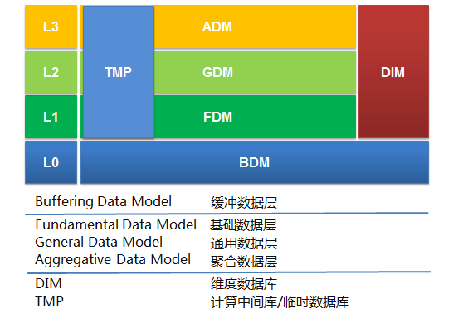
京东数据仓库架构
JDW的架构分层
JDW的核心数据架构分为四层：缓冲数据层、基础数据层、通用数据层、聚合数据层，其次是临时层和维度层。其示意图如下：
JDW
京东数据
仓库业务

Slide 6
京东数据仓库架构
JDW分层含义
序号 | 数据层次 | 简称 | 数据层次用途简述
1 | 缓冲数据层 | BDM | 接收来自不同源系统数据，数据结构和源系统保持一致
2 | 基础数据层 | FDM | 按业务概念组织细节数据，对历史状态进行拉链处理，可任意还原抽取数据以来每天的快照数据。
3 | 通用数据层 | GDM | 将通用的数据需求进行沉淀，主要是将重要的京东业务链组合起来的累积数据明细模型
4 | 聚合数据层 | ADM | 将通用的指标需求沉淀，以重要维度为粒度，按照日、周、月、年进行进行汇总的模型
5 | 维度层 | DIM | 维度是对具体分析对象的分析角度，维度要具备丰富的属性，历史信息的可追溯性，对通用的维表要保持一致性。
6 | 临时层 | TMP | 用来降低加工过程计算难度，提高运行效率的临时表层。
JDW
京东数据
仓库业务

Slide 7
京东数据仓库规范
FDM规范
FDM层表命名规范：
表名= FDM + 源库名称 +源表名+ 加载策略
加载策略：拉链表-chain，增量表-无后缀
FDM层表使用方法：
拉链表：分区：dp，dt，end_date
使用start_date和end_date进行日期范围控制
start_date<=#date# and end_date>#date#
可以取某日全量数据的快照
JDW
京东数据
仓库业务
增量表：分区：dt
使用dt进行日期范围控制，可以查询某日的增量数据

Slide 8
京东数据仓库规范
GDM规范
GDM数据层命名规则：
增量表名=GDM_主题前缀_主体
全量表名=GDM_主题前缀_主体_DA
主题前缀 | 主题名称 | 简称 | 业务覆盖范围
M01 | 客户 | CUS | 供应商、POP商家、团购商家、合作伙伴、用户
M02 | 组织机构 | ORG | 员工、部门
M03 | 商品 | ITM
M04 | 销售订单 | ORD | 订单相关
M05 | 账户 | ACT | 与账户关联的礼品卡、余额、积分、优惠券等
M06 | 客户端 | CLI | 移动客户端、PC客户端、移动设备
M07 | 营销 | CAM | 促销、活动、优惠券、礼品卡
M08 | 仓储 | INV
M09 | 配送 | DIS
M10 | 客服 | CSC | 售后、备件库、呼叫中心、工单
M11 | 地理区域 | LOC
M12 | 财务 | FIN
M13 | 社区 | COM | 用户的关注、订阅
M14 | 流量 | TRA | Traffice
M15 | 供应链 | SCM | 采购、采购退货(退供应商)
JDW
京东数据
仓库业务

Slide 9
京东数据仓库规范
ADM规范
ADM数据层命名规则：
表名= ADM+ 主题英文简称 + 主体+后缀(日/周/月/季/年/)
主题前缀 | 主题名称 | 简称 | 业务覆盖范围
S01 | 客户 | CUS | 供应商、POP商家、团购商家、合作伙伴、用户
S02 | 组织机构 | ORG | 员工、部门
S03 | 商品 | ITM
S04 | 销售订单 | ORD | 订单相关
S05 | 账户 | ACT | 与账户关联的礼品卡、余额、积分、优惠券等
S06 | 客户端 | CLI | 移动客户端、PC客户端、移动设备
S07 | 营销 | CAM | 促销、活动、优惠券、礼品卡
S08 | 仓储 | INV
S09 | 配送 | DIS
S10 | 客服 | CSC | 售后、备件库、呼叫中心、工单
S11 | 地理区域 | LOC
S12 | 财务 | FIN
S13 | 社区 | COM | 用户的关注、订阅
S14 | 流量 | TRA | Traffice
S15 | 供应链 | SCM | 采购、采购退货(退供应商)
JDW
京东数据
仓库业务

Slide 10
京东数据仓库规范
APP规范
APP数据层命名规则：
表名= APP_主体_后缀
后缀：全量加工为DA，非全量考虑采用数据周期为后缀
推送任务命名：
从hive推往orcl： hive2orcl_adm_s03_item_band_stat
从hive推往mysql： hive2mysql_adm_s03_item_band_stat
从hive推往sqlserver：hive2sqlserver_adm_s03_item_band_stat
从hive推往jss： hive2jss_adm_s03_item_band_stat
从hive推往hive： hive2hive_adm_s03_item_band_stat
JDW
京东数据
仓库业务

Slide 11
京东数据仓库服务体系
完整的数据体系
CRM
青龙系统
用户管理
问卷外呼
知识库项目
客服工单
售后
售后服务平台
售后赔付
备件库
备件库销售平台
推荐
用户社区
优惠券
联盟
夺宝岛
礼品卡
运营商
订单交易
订单支付
拍拍
余额
积分
用户级别
订单履约中间件
非订单履约中间件
内配
自动补货
销量预测
…
…
库存健康
采购退货
比价
Promise
订单分布
采购进货
供应商开放平台
供应商主数据
供应商价格管理
wap版网站
EDI
VLT
合同管理
WMS2.0
青龙
DMS
TMS
上海无线
交易客户端
搜索
CRM
问卷外呼
知识库项目
客服工单
售后
售后服务平台
售后赔付
备件库
备件库销售平台
推荐
订单退款
售后退款
余额返卡
彩票派奖
退款100分监控
备查款项
商品税率
仓报价
财务报表
库存结转
机构仓库接口
优惠券权责统计
电子书结算
计费中心
vendor端
API
pos直连第三方配送接口
团购
充值/票务
旅游
机票
火车票
man端
金融
在线试读与网关
商品管理
联盟
JDW
京东数据
仓库业务
涉及京东商城、拍拍、金融集团、微信手Q、易讯等全集团数据

Slide 12
京东数据仓库服务体系
全面的数据服务内容
风控、
金融等应用
生产支持
大数据平台产品
数据挖掘
多维分析
决策支持
JDW
京东数据
仓库业务
数据分析
提供全方位
数据服务

Slide 13
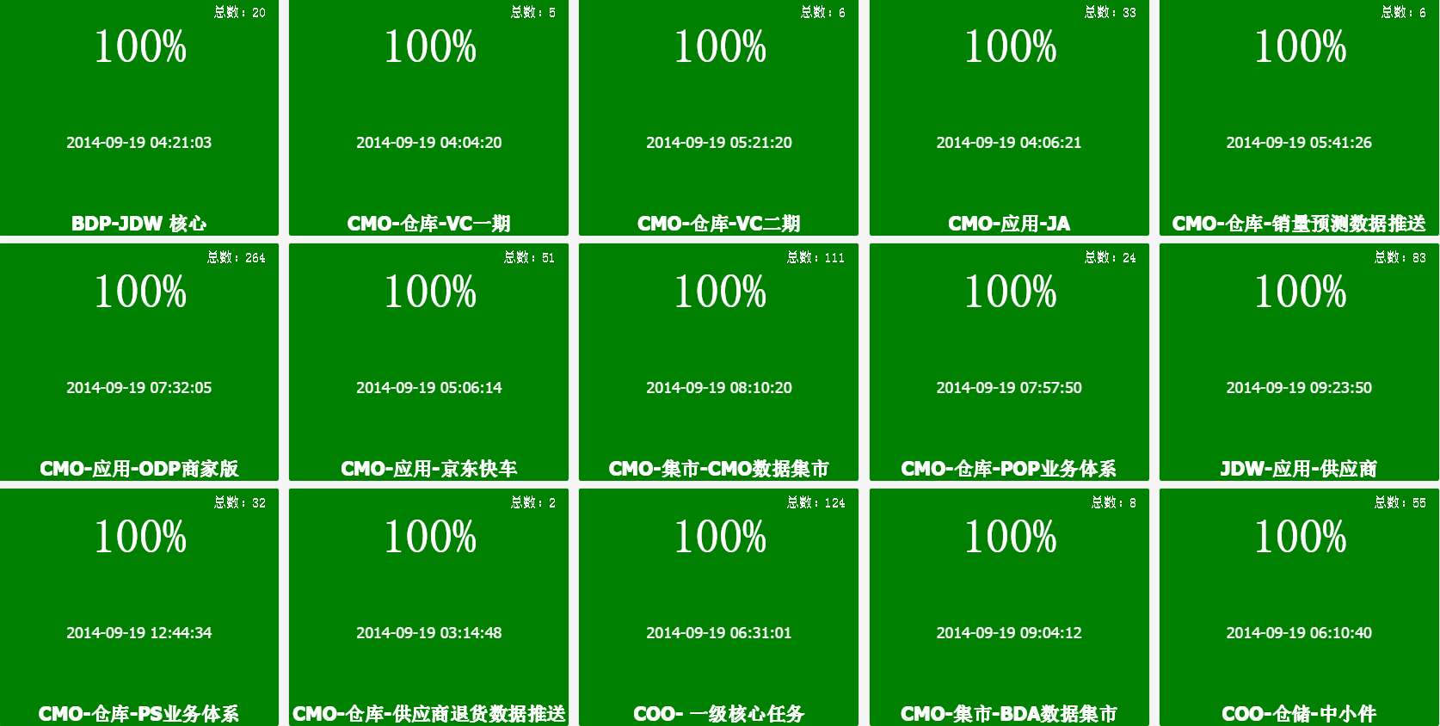
京东数据仓库服务体系
完善的数据监控体系
JDW
京东数据
仓库业务
根据任务重要程度，申请不同等级的服务目录
针对不同等级的服务目录有不同的响应级别
目标为保证核心任务稳定运行

Slide 14
END

